Slide 1
FREEZING DROPLET

Slide 2
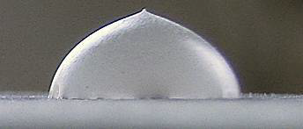
原题再现
Place a water droplet on a plate cooled down to around -20 °C. As it freezes, the shape of the droplet may become cone-like with a sharp top. Investigate this effect.
关键词：冷板 水滴形状 尖端

Slide 3
理论建模
实验
部分
结论
后续讨论

Slide 4



Slide 5
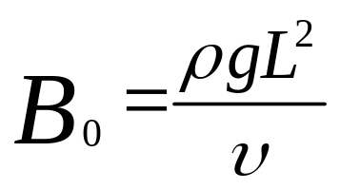


理论建模
引入Bond Number:
其中 为液体密度，L为与水滴同体积的球的半径， 为表面张力系数
其反应重力与表面张力的比。
当Bond系数在0.25-0.4时，表面张力占主导地位
Notes:
http://en.wikipedia.org/wiki/Bond_number
L是与水滴同体积的球半径 dominate

Slide 6
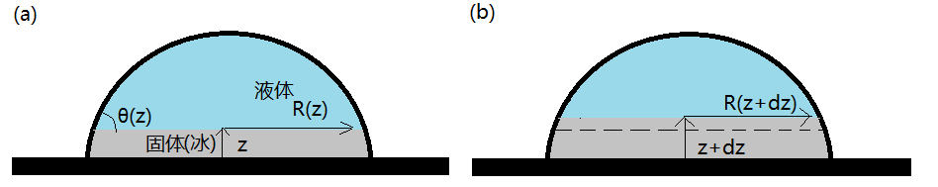
几何模型假设(i)：
1.水冰交界面始终保持水平
2.水沿着液-气表面凝结，沿着θ(z)，如图所示
3.气-液界面形状始终为球面
i：参考文献：Jacco H. Snoeijer and Philippe Brunet. Pointy ice-drops: How water freezes into a singular shape. Am. J. Phys. 80, 764 (2012)
Notes:
此模型更适用于，固液比更低的物质，（水比这个模型所适用的范围要高）
液滴要小，基本不受重力影响

Slide 7
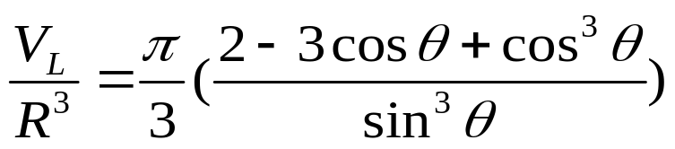
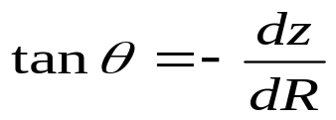
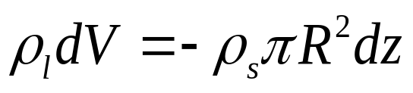
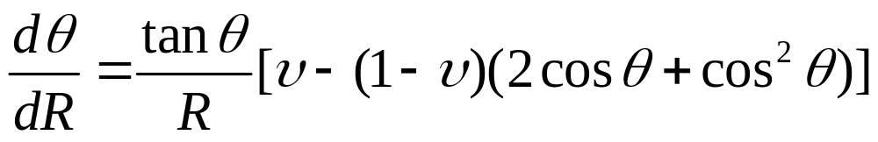
依据假设3，液体的体积VL与R，θ的关系由几何关系唯一确定(ii)：
·····(1)
接触角与z，R的关系为：
·····(2)
依据质量守恒，有：
·····(3)
由(1)(2)(3)推出:
··(4)
ii：参考文献：Jacco H. Snoeijer and Philippe Brunet. Pointy ice-drops: How water freezes into a singular shape. Am. J. Phys. 80, 764 (2012)

Slide 8
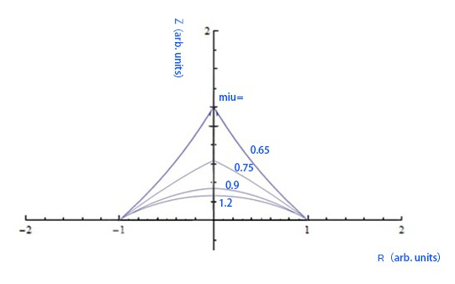
由数值模拟结果可见， ν =0.75时液体凝结成固体后的形状有尖端出现，后文将用解析方法对此进行解释。

Slide 9
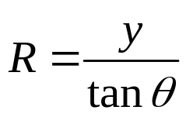
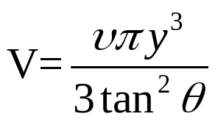
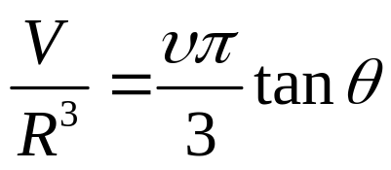

渐进分析
依据圆锥的几何关系，
(5)
(6)
下面讨论 对于结冰形状的影响
两式联立，得
(7)
Notes:
gamaC=0.75 y=z-z0

Slide 10
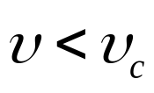
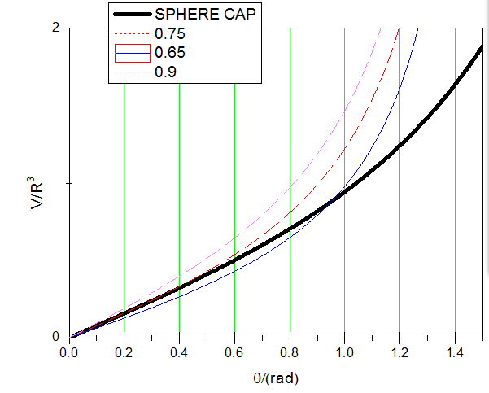
形成圆锥状
图中为μ分别为0.75,0.65,0.9时V水的体积与θ的关系图。其中粗线是液滴本身的形状，从图中可看出，ν=0.75时恰好与黑线相切， ν >0.75时与黑线有交点。

Slide 11
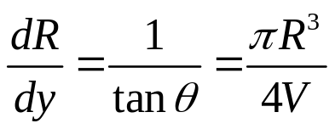
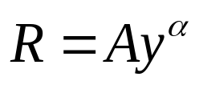

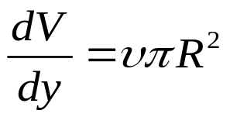
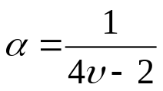
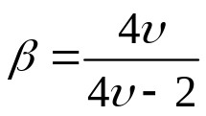
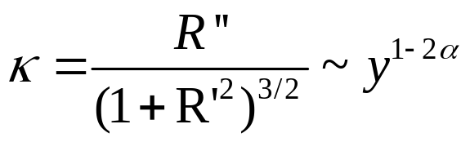
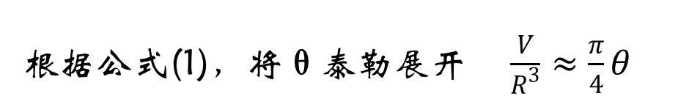
根据公式(1)，将θ泰勒展开 $\frac{V}{R^{3}}≈\frac{π}{4}θ$
其中θ<<1。
由上式推出：
·····(8)
此时不妨设上式解为 ， ，
带入式(8)和 ，得
θ<<1处，其曲率可用下面公式表示^{(iii)}：
（当0.75<ν<1时，0.5<α<1,k趋近于无穷）
iii：参考文献：Jacco H. Snoeijer and Philippe Brunet. Pointy ice-drops: How water freezes into a singular shape. Am. J. Phys. 80, 764 (2012)

Slide 12


Slide 13
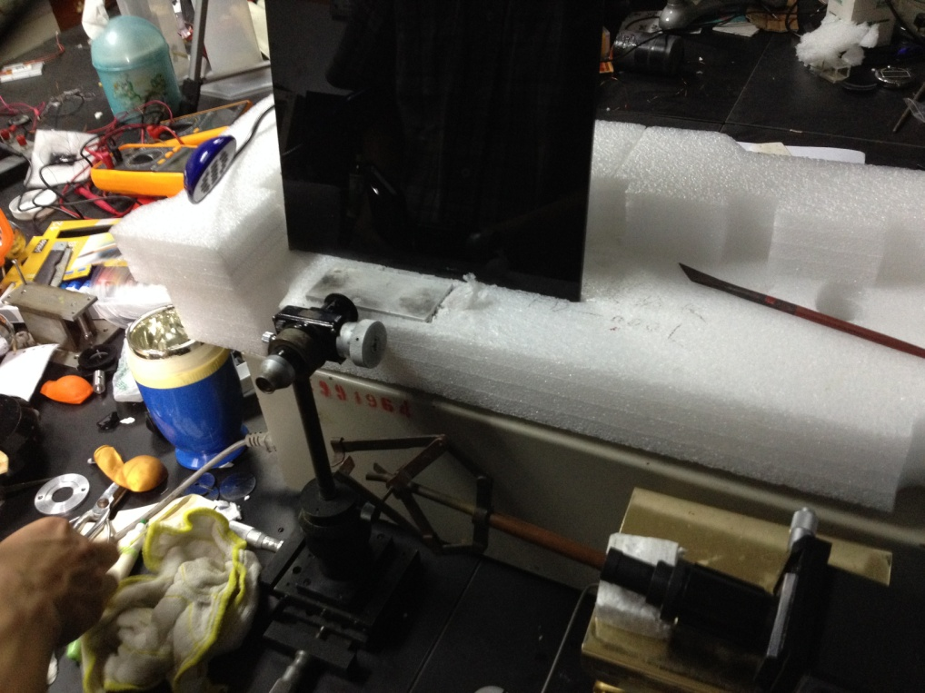
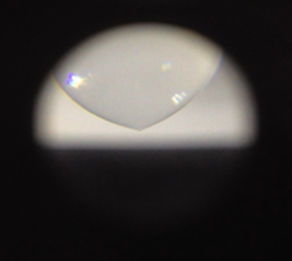
实验思路
实验装置
液氮恒温装置
显微镜
实验过程
蒸馏水
冰晶
数据处理和分析
结晶过程
固体最终形状
变温

Slide 14
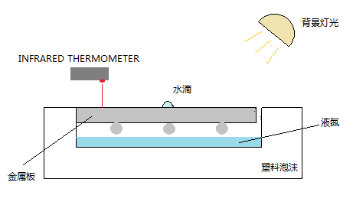
液氮恒温装置示意图

Slide 15
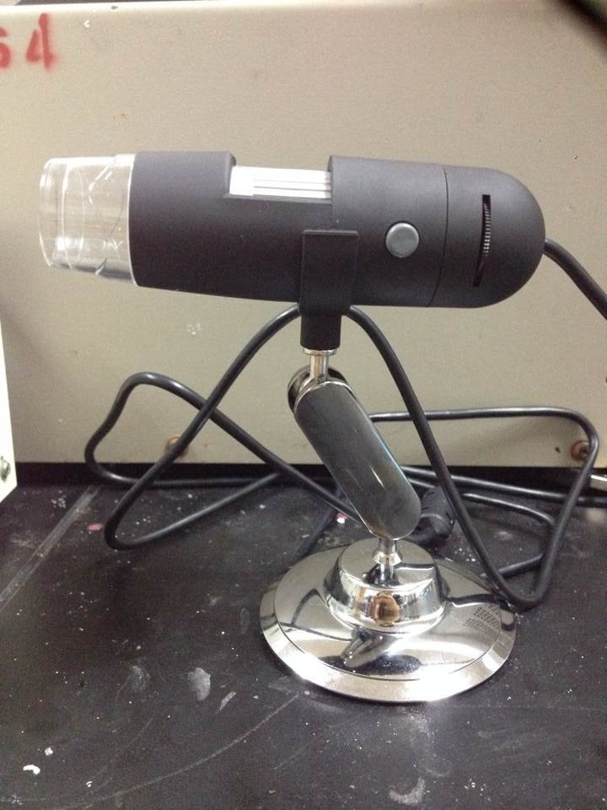
显微镜
500倍
200万像素

Slide 16
实验过程
将液氮倒入恒温装置，温度计检测温度，待其示数稳定
用1ml针管至于铁板上方约1cm处，将蒸馏水滴下（可将液滴大小控制在10~20μl范围内），在显微镜下观察液滴变化情况，重复实验
改变温度（即等待一段时间后），重复上述步骤

Slide 17
实验条件：
蒸馏水
液滴大小：
平面温度：-50°C
环境湿度：40%
冻结时间：4s

Slide 18
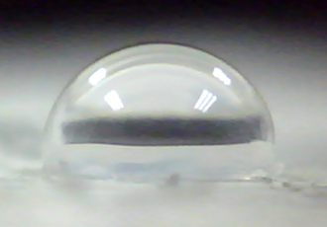
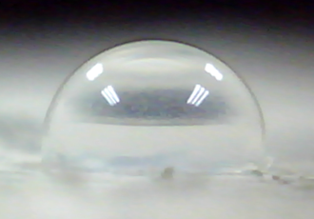
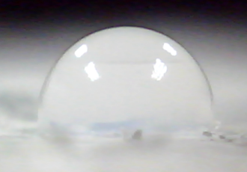
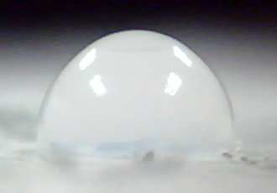
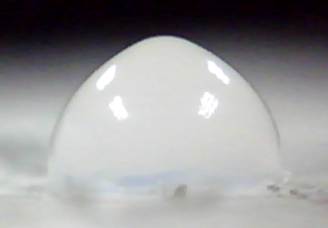
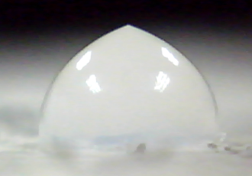

Slide 19
实验条件：
蒸馏水
液滴大小：
平面温度：-40°C
环境湿度：40%
冻结时间：10s

Slide 20
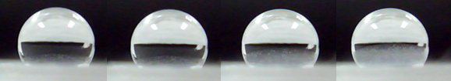
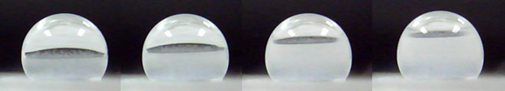
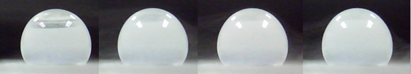
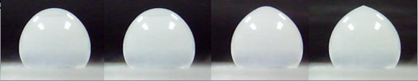

Slide 21
实验条件：
蒸馏水
液滴大小：
平面温度：-30°C
环境湿度：40%
冻结时间：15s

Slide 22
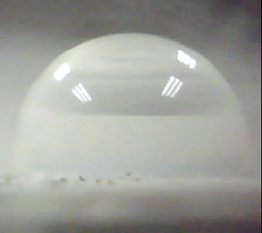
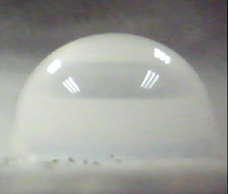
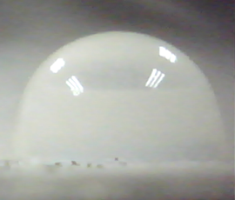
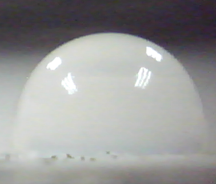
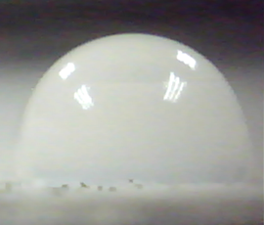
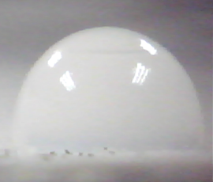
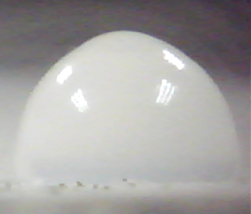
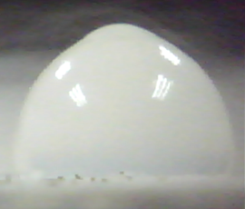
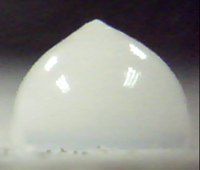

Slide 24
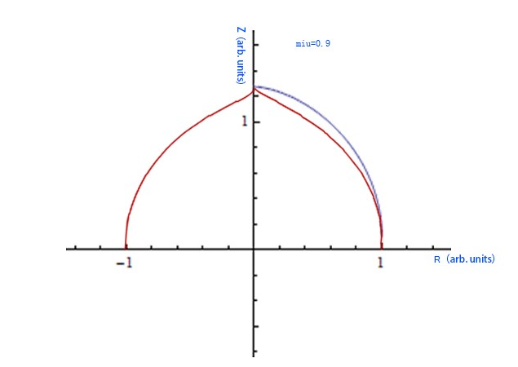
形状对比
将水滴凝结成冰后的轮廓经电脑处理后与理论模型比较，得到左图所示的对比图。
(T=-30±2℃)

Slide 25
问题：
先前的理论预期固液密度比在0.75以下出现尖顶。
与实际情况不符。

Slide 26
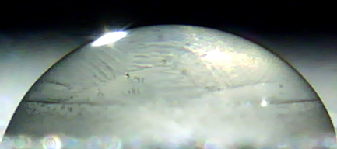
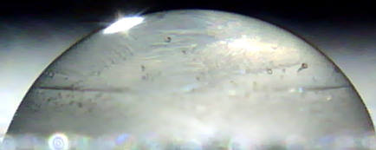
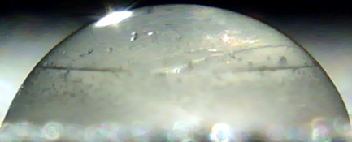
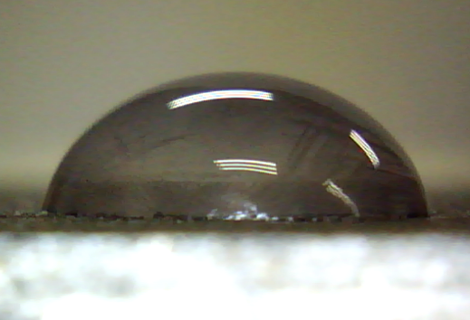
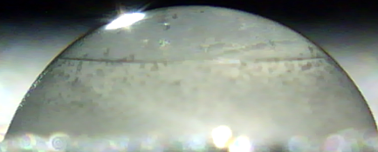
理论修正
过冷 液相中有大量冰晶，冰晶随锋面上升而上升
视频【过冷3】

Slide 27
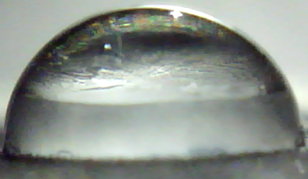

视频【-2.2】
液相是冰晶与水的混合物，这一因素随着液相体积的减小变得不可忽略。必须考虑液相密度随液相体积的变化：
$$\left\{\begin{aligned}\frac{V}{R^{3}}=\frac{π}{3}\frac{2−3\cos{θ+{\cos{θ}}^{3}}}{{\sin{θ}}^{3}} \\ dR\tan{θ=−dz} \\ −d\left(ρV\right)=ρ_{s}πR^{2}dz \end{aligned}\right.$$
其中$ρ=\frac{V_{s}ρ_{s}+\left(V−V_{s}\right)ρ_{L}}{V}$

Slide 28




假设液相中冰晶占体积分数随液相体积大小变化关系：
$\frac{V_{s}}{V}=−\frac{V}{V_{0}}+1$
$$\frac{dR}{R}=\frac{dθ}{\tan{θ\left[\frac{V_{0}}{V_{0}+2V\left(\frac{1}{γ}−1\right)}−\left(1−\frac{V_{0}}{V_{0}+2V\left(\frac{1}{γ}−1\right)}\right)\left(2\cos{θ}+{\cos{θ}}^{2}\right)\right]}}$$
$$代入初始条件：$$
$$\left\{\begin{aligned}V=\frac{π}{3}\frac{2−3\cos{θ+{\cos{θ}}^{3}}}{{\sin{θ}}^{3}}R^{3}, \\ θ_{0}=\frac{π}{2} \\ R_{0}=1 \end{aligned}\right.$$
$$V_{0}=\frac{2}{3}π$$
定性分析

Slide 29
结论
我们对于水滴的结冰过程进行了建模分析，并将后续实验中的接触角初始条件代入模型进行检验，发现其数值模拟结果与实验现象较为符合。
此外，我们也在实验中观察到了水滴尖端处有结晶的过程。
另外，实验中没有观测到金属板表面温度的变化对于液滴尖端的出现和将冻结过程中的固液界面形状存在明显影响。

Slide 30


Slide 31
后续讨论
表面附近空气低温，导致热量可以从液滴表面散失，使得表面液体先冻结，固液界面中间下凹。
当固液界面接近于顶端，液相体积很小时，比表面积变大，此时液体表面提前冻结的现象更为不可忽略，不再符合固液界面从下往上逐层推进的假设，而是结晶现象几乎同时在液体中各处发生。

Slide 32

冰晶的形成过程
液滴结冰后若持续放置在低温环境下，可在尖顶处观察到树状冰晶形成。

Slide 33


空气中的水蒸气流密度与浓度分布满足菲克扩散定律：$J=∇c$
对于定常分布：$∇∙J=0$
于是有： $∇^{2}c=0$
于是，这一现象可以用静电场中的尖端放电类比。水蒸气流密度大，故在尖端处结晶尤为迅速。
图片引用自：参考文献1
Notes:
类比：浓度c对应电势fai，蒸汽流密度J对应电场强度E，尖端优先结晶的机制于道题尖端放电机制相似。

Slide 34
参考文献
Oscar R. Enríquez, Álvaro G. Marín, Koen G. Winkels, and Jacco H. Snoeijer. Freezing singularities in water drops. Phys. Fluids 24, 091102 (2012)
Jacco H. Snoeijer and Philippe Brunet. Pointy ice-drops: How water freezes into a singular shape. Am. J. Phys. 80, 764 (2012)

Slide 35
谢谢大家！

